Slide 1

Hình thức:
+ Gv chuẩn bị một hộp quà, trong đó có 10 đáp án tên truyện truyền thuyết.
+ Chia lớp thành 2 nhóm, mỗi nhóm cử đại diện 1 bạn lên bốc thăm đáp án (mỗi nhóm bốc 5 đáp án)
Yêu cầu: diễn tả đáp án bốc được bằng ngôn ngữ hoặc hình vẽ (không được nhắc đến tên đáp án)
Thời gian: 5 phút
Notes:
Giáo án của Thảo Nguyên 0979818956

Slide 2
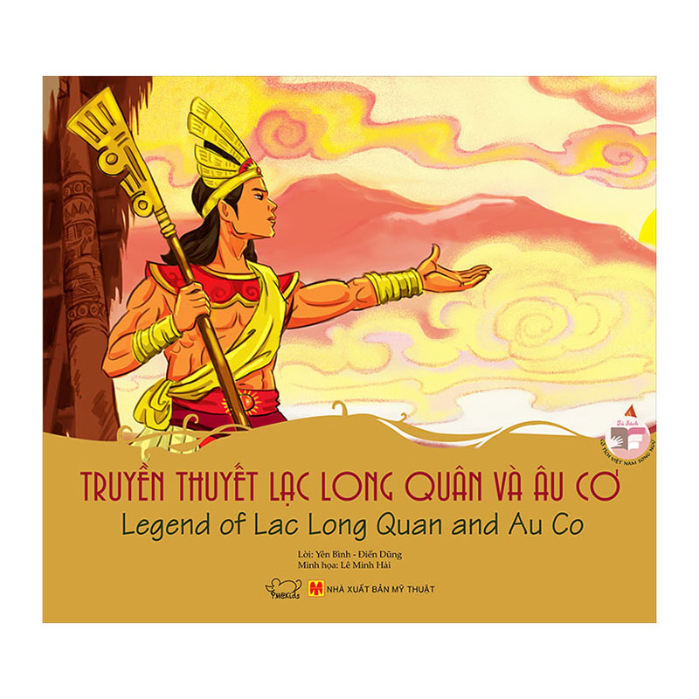
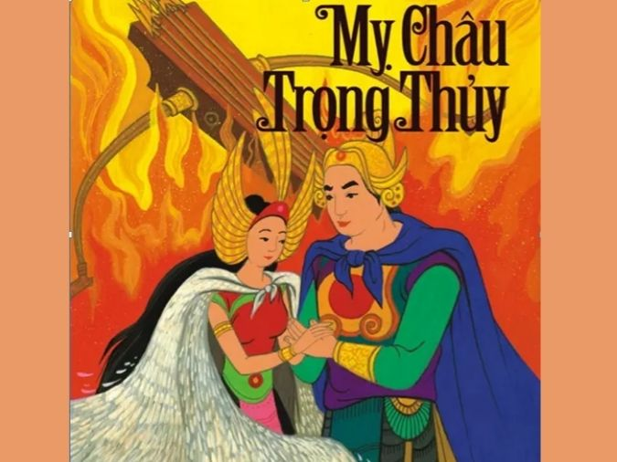

Slide 3
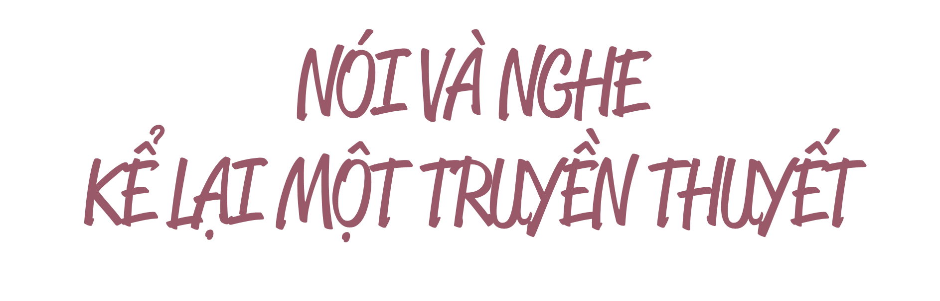
Notes:
Giáo án của Thảo Nguyên 0979818956

Slide 4
BƯỚC 1
BƯỚC 3
BƯỚC 2
Chuẩn bị trước khi nói
Trao đổi, đánh giá, rút kinh nghiệm sau khi nói
Trình bày bài nói
Notes:
Giáo án của Thảo Nguyên 0979818956

Slide 5
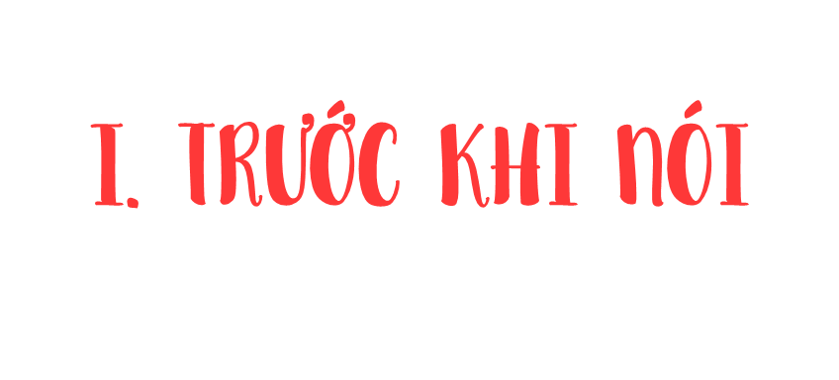
1. Chuẩn bị nội dung nói
- Chọn truyền thuyết và ngôi kể:
+ Nên chọn truyền thuyết mà em yêu thích, có nội dung hấp dẫn, giàu ý nghĩa, có độ dài vừa phải. Nếu được chỉ định kể một truyền thuyết cụ thể, hãy đọc kĩ để nắm được các sự kiện, chi tiết tiêu biểu.
+ Chọn ngôi kể là ngôi thứ ba (giống như ở truyền thuyết mà em đã đọc hoặc đã nghe).
- Tóm tắt câu chuyện: Ghi lại các sự việc chính của câu chuyện theo một trật tự hợp lí (thường theo trình tự thời gian trước - sau, quan hệ nguyên nhân - kết quả) để dễ dàng ghi nhớ và kể lại.
- Xác định từ ngữ then chốt và giọng kể thích hợp
Notes:
Giáo án của Thảo Nguyên 0979818956

Slide 6


Vua Hùng tổ chức kén rể
Hai chàng trai tài giỏi cùng đến thi tài, không ai chịu thua ai.
Vua Hùng ra điều kiện ai mang sính lễ đến trước thì gả con gái cho
Hàng năm, Thủy Tinh lại dâng nước đánh Sơn Tinh nhưng đều thua.
Hai bên giao chiến hàng tháng trời, cuối cùng Thủy Tinh thua, rút về.
Thủy Tinh đến sau, tức giận, dâng nước đánh Sơn Tinh
Sơn Tinh đến trước, lấy được vợ
Notes:
Giáo án của Thảo Nguyên 0979818956

Slide 7
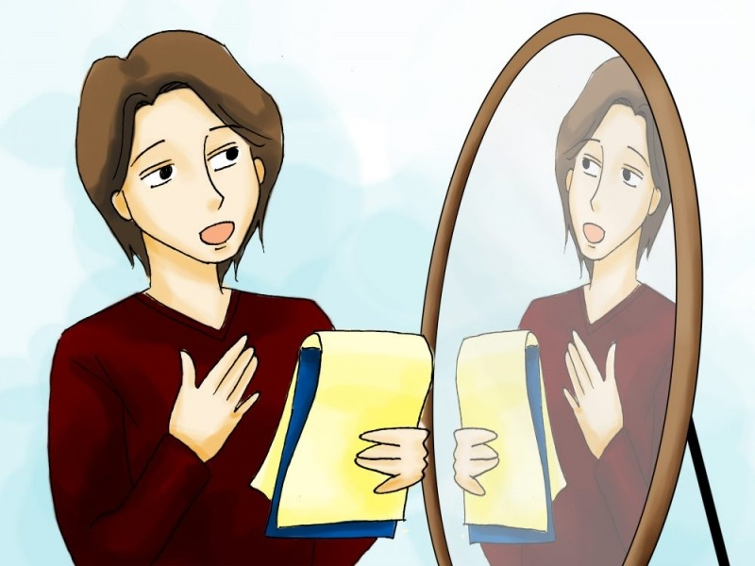
2. Luyện tập
Tập luyện một mình hoặc trước bạn bè, người thân… Thử nhiều cách kể khác nhau để chọn ra cách kể tốt nhất
Có thể lựa chọn và sử dụng thêm các phương tiện hỗ trợ: tranh ảnh, âm nhạc, đạo cụ, ngôn ngữ hình thể…
Notes:
Giáo án của Thảo Nguyên 0979818956

Slide 8
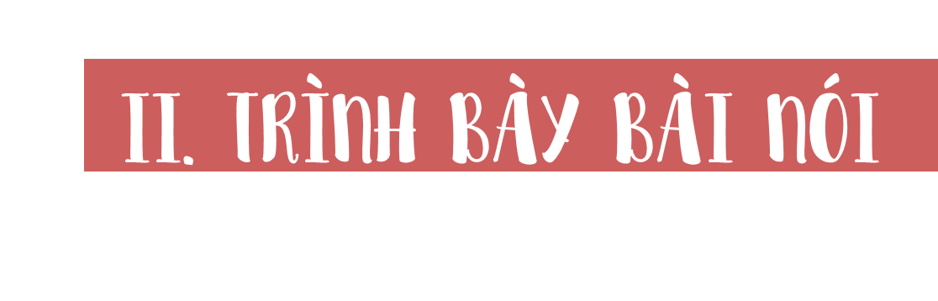
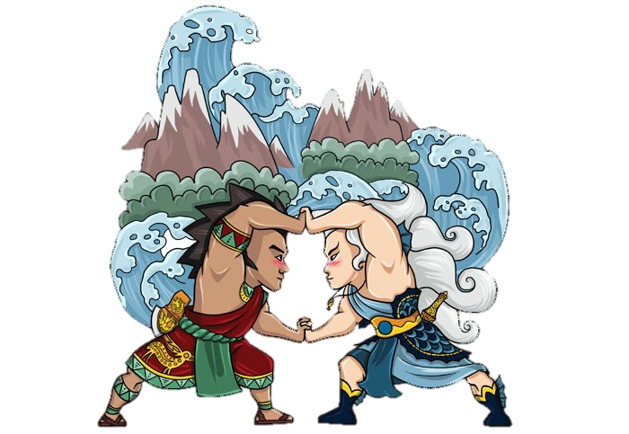
1. Mở đầu
Lời chào, nụ cười thiện cảm
Tạo không khí thoải mái, thu hút sự chú ý của người nghe trước khi kể
Dẫn dắt vào vấn đề :Ví dụ “Kể lại truyền thuyết Sơn Tinh, Thủy Tinh”

Slide 9

Ví dụ: Kính chào thầy cô và các bạn. Tôi tên là............học sinh.........trường......... Trong những câu chuyện truyền thuyết, câu chuyện mà em thích nhất là “Sơn Tinh Thủy Tinh”, đây là câu chuyện lí giải hiện tượng lũ lụt xảy ra hàng năm ở nước ta và là một câu chuyện hay, hấp dẫn.
Notes:
Giáo án của Thảo Nguyên 0979818956

Slide 10
2. Triển khai
- Cần thay đổi giọng điệu linh hoạt khi trình bày và kết hợp ngôn ngữ hình thể giúp thu hút người nghe, tăng tính hấp dẫn và sinh động
- Chú ý trình bày vào những nội dung cốt lõi, quan trọng để tránh lan man, dàn trải
- Liên hệ thực tế: có những truyền thuyết vẫn còn lưu lại cho đến ngày nay bởi những bản kể và di tích lịch sử, kết hợp tranh ảnh…

Slide 11
3. Kết luận
Chốt lại vấn đề vừa trao đổi
Lời cảm ơn
Ví dụ: Câu chuyện đã theo nhân dân ta cả nghìn đời nay, là sự chứng minh cho chiến thắng của nhân dân hàng năm, cho dù lũ lụt xảy ra nhưng vẫn phải rút, giống như Thủy Tinh có đem nước đánh Sơn Tinh bao nhiêu lần vẫn không thể đánh thắng. Cảm ơn thầy cô và các bạn đã lắng nghe. Tôi rất vinh hạnh nếu được nghe chia sẻ của thầy cô và các bạn vấn đề khác mà mọi người quan tâm

Slide 12
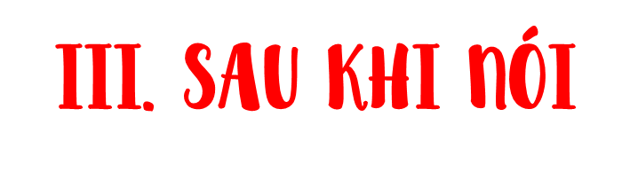
Trao đổi về bài nói theo một số gợi ý sau:
Người nghe | Người nói
- Yêu cầu người nói kể lại hay làm rõ những chi tiết liên quan đến các sự việc được kể. - Nêu nhận xét về bài kể (nội dung kể, cách kể…) | - Bổ sung, làm rõ các chi tiết hoặc diễn biến câu chuyện. - Trao đổi lại các ý kiến nhận xét của người nghe. Cảm ơn và tiếp thu những góp ý, nhận xét xác đáng.
Notes:
Giáo án của Thảo Nguyên 0979818956

Slide 13
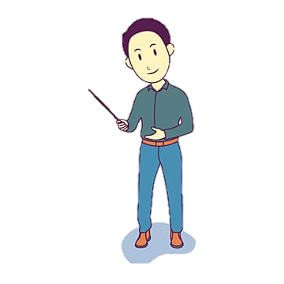
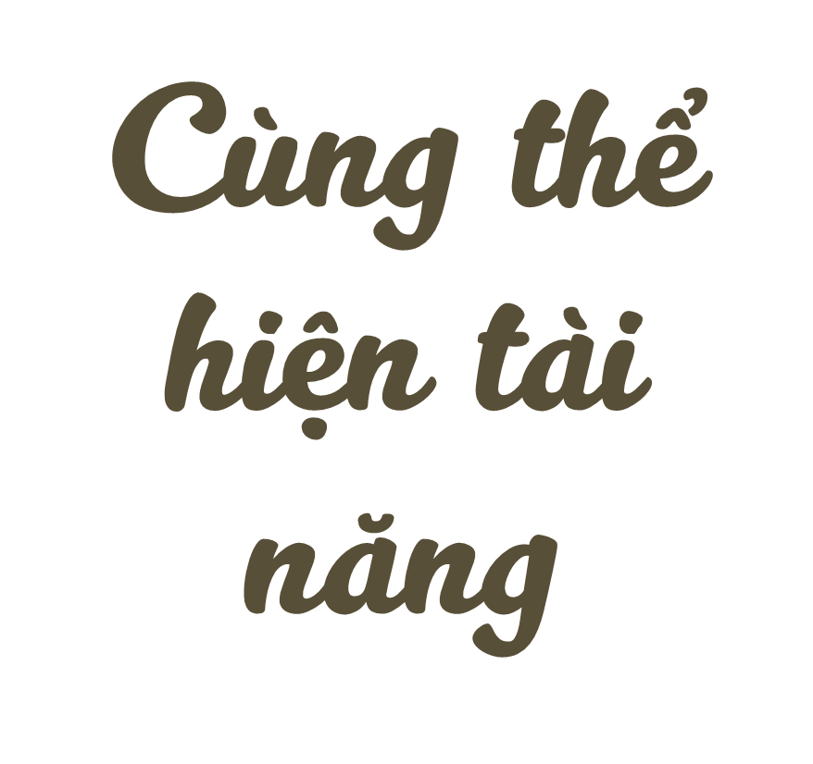

Slide 14
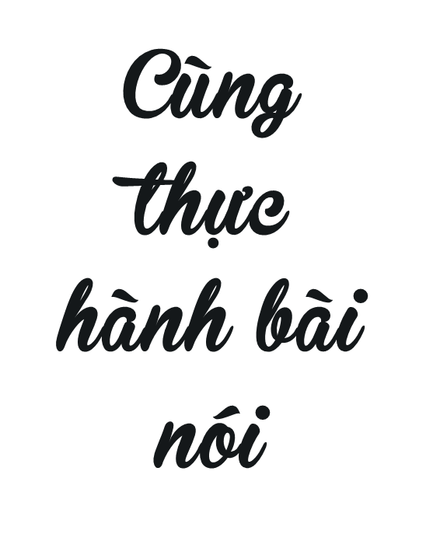
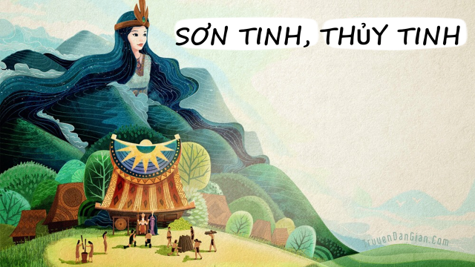
Kỹ thuật: 3 lần 3
Nhận xét về bài nói của nhóm bạn
(3 điểm tốt, 3 điểm chưa tốt, 3 đề nghị cải tiến)

Slide 15

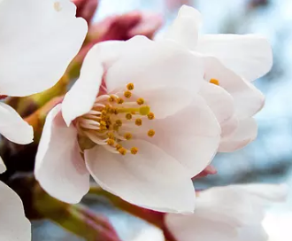
YÊU CẦU: Mỗi nhóm chọn 1 đề bài, chuẩn bị trong 10 phút và cử 1 bạn đại diện lên trình bày trước lớp.
Lớp lắng nghe, nhận xét bài theo bảng đánh giá.
三
Kể lại truyền thuyết Thánh Gióng
二
Kể lại truyền thuyết Sơn Tinh, Thủy Tinh
Notes:
Giáo án của Thảo Nguyên 0979818956

Slide 16
Kính chào thầy cô và các bạn. Tôi tên là............học sinh.........trường......... Trong những câu chuyện truyền thuyết, câu chuyện mà em thích nhất là “Sơn Tinh Thủy Tinh”, đây là câu chuyện lí giải hiện tượng lũ lụt xảy ra hàng năm ở nước ta và là một câu chuyện hay, hấp dẫn.
Notes:
Giáo án của Thảo Nguyên 0979818956

Slide 17
Hùng Vương thứ mười tám có một người con gái tên là Mị Nương, người đẹp như hoa, tính nết dịu hiền. Tương truyền rằng, công chúa có làn da trắng như tuyết, mái tóc dài mượt thướt tha như nước suối chảy, đôi mắt sáng long lanh như những vì tinh tú trên bầu trời cao. Vua cha yêu thương nàng hết mực, muốn kén cho con một người chồng xứng đáng. Khi công chúa đến tuổi gả chồng, nhà vua truyền lệnh đi khắp nơi mở hội kén chồng cho công chúa. Những anh hùng từ khắp nơi đổ về, toàn là người tài hoa tuấn tú mong được kết duyên cùng công chúa nhưng đã mấy tháng trời mà chẳng có lấy một người lọt vào mắt xanh của nhà vua.
Một hôm, có hai chàng trai đến cầu hôn. Một người cao to, vạm vỡ, giọng nói như sấm vang rừng xanh, đôi mắt như cái nhìn của chim ưng, tự xưng là Sơn Tinh, người cai quản vùng núi Tản Viên. Một người mình toát lên khí thế của vạn con sóng tràn, vai năm tấc rộng, thân mười tấc cao, tự xưng là Thủy Tinh, là người cai quản cả đại dương rộng lớn. Hai chàng xin phép trước mặt vua Hùng để thi tài cao thấp. Sơn Tinh thì tài dời non chuyển núi, chàng vẫy tay về phía đông, phía đông nổi cồn bãi, vẫy tay về phía tây, phía tây mọc lên từng dãy núi đồi. Thủy Tinh cũng không chịu thua kém, chàng hô một tiếng, muốn mưa có mưa, muốn gió có gió, chàng vung tay một cái, dù đang có bão cũng phải mưa tạnh mây tan. Hai chàng ai ai cũng tài năng, ai ai cũng thân phận cao quý, cũng đều xứng đáng làm rể nhà vua, không biết phải xử trí thế nào, vua Hùng suy nghĩ một lúc rồi phán:
Notes:
Giáo án của Thảo Nguyên 0979818956

Slide 18
- Hai chàng đều vừa ý ta, nhưng ta chỉ có một người con gái,biết gả cho người nào? Thôi thì mai ai mang sính lễ đến trước ta sẽ gả con gái cho.
Hai chàng tâu hỏi đồ sính lễ sắm những gì thì vua Hùng bảo: “Một trăm ván cơm nếp, một trăm tệp bánh trưng, voi chín ngà, gà chín cựa, ngựa chín hồng mao, mỗi thứ một đôi không thể thiếu thứ gì.”
Hôm sau, tới tờ mờ sáng, Sơn Tinh đem lễ vật tới trước nên được rước Mị Nương về, Thủy Tinh đến sau, không cưới được Mị Nương bèn đem quân đánh Sơn Tinh hòng đòi lại Mị Nương.
Thần hô những tiếng vang trời làm mưa gió ùn ùn kéo đến mỗi lúc một lớn làm rung chuyển cả đất trời. Nước sông dâng lên cuồn cuộn chảy làm ngập ruộng đồng, nhà cửa, nhấm chìm mọi đất đai, dâng lên lưng chừng đồi. Cả thành Phong Châu ngập trong biển nước. Từ dưới mặt nước, những con thủy quái, bạch tuộc, thuồng luồng, cá sấu,… bắt đầu hiện lên trực chờ, chúng va vào chân núi, phun nước trắng xóa như khiêu khích đối thủ. Sơn TInh không hề nao núng, chàng bốc từng quả đồi, dời từng dãy núi, sơ tán nhân dân. Nước của Thủy Tinh dâng cao đến đâu, núi của Sơn Tinh lại dâng cao đến đấy. Chàng đưa tay ngang miệng huýt một hồi sáo dài, từ trong rừng thẳm, nào là voi, hươu, hổ, báo, gấu,… nườm nượp kéo tới, ….
Notes:
Giáo án của Thảo Nguyên 0979818956

Slide 19
chúng kéo những hòn đá nặng tảng một ném xuống đè chết lũ thủy quân bên dưới. Hai bên đánh nhau lâu mà sức Sơn Tinh vẫn vững, trong lúc sức Thủy Tinh đã kiệt. Thần Nước đành rút quân, phần thắng thuộc về Sơn Tinh và nhân dân lại được ấm no như trước. Từ đó, oán nặng, thù sâu, hằng năm, Thủy Tinh vẫn dâng nước đánh Sơn Tinh, nhưng năm nào cũng vậy, Thủy Tinh lại phải thất bại quay về.
Câu chuyện đã theo nhân dân ta cả nghìn đời nay, là sự chứng minh cho chiến thắng của nhân dân hàng năm, cho dù lũ lụt xảy ra nhưng vẫn phải rút, giống như Thủy Tinh có đem nước đánh Sơn Tinh bao nhiêu lần vẫn không thể đánh thắng.
Cảm ơn thầy cô và các bạn đã lắng nghe. Tôi rất vinh hạnh nếu được nghe chia sẻ của thầy cô và các bạn vấn đề khác mà mọi người quan tâm
Notes:
Giáo án của Thảo Nguyên 0979818956

Slide 20
PHIẾU ĐÁNH GIÁ TIÊU CHÍ
NHÓM............................
TIÊU CHÍ | Chưa đạt | Đạt | Tốt
1.Nội dung truyện kể | Kể chưa đầy đủ các sự việc chính, người nghe chưa hiểu được câu chuyện (1 điểm) | Kể đầy đủ, chính xác câu chuyện truyền thuyết lựa chọn, người nghe hiểu được câu chuyện (2 điểm) | Kể thu hút người nghe, có sáng tạo, làm cho câu chuyện hấp dẫn (3- 4 điểm)
2. Nói to, rõ ràng, truyền cảm | Nói nhỏ, khó nghe, nói lặp lại ngập ngừng nhiều lần.(0 điểm) | Nói to, nhưng đôi chỗ lặp lại hoặc ngập ngừng một vài câu. (1 điểm) | Nói to, truyền cảm hầu như không lặp lại hay ngập ngừng (2 điểm)
3. Sử dụng yếu tố phi ngôn ngữ (điệu bộ, cử chỉ, nét mặt, ánh mắt,..) phù hợp | Điệu bộ thiếu tự tin, mắt chưa nhìn vào người nghe, nét mặt chưa biểu cảm hoặc biểu cảm không phù hợp.(0 điểm) | Điệu bộ tự tin, mắt chưa nhìn vào người nghe, biểu cảm phù hợp với nội dung vấn đề (1 điểm) | Điệu bộ tự tin, mắt nhìn vào người nghe, nét mặt sinh động.(2 điểm)
4. Mở đầu và kết thúc hợp lí | Không chào hỏi và/ hoặc không có lời kết thúc bài nói.(0 điểm) | Chào hỏi và/ có lời kết thúc bài nói.(1 điểm) | Chào hỏi và/ có lời kết thúc bài nói ấn tượng. (2 điểm)
Tổng: ................/10 điểm
Notes:
Giáo án của Thảo Nguyên 0979818956

Slide 21

Notes:
Giáo án của Thảo Nguyên 0979818956

Slide 22
Bài tập 1: Thảo luận về các đặc điểm của truyền thuyết và hoàn thiện bảng theo mẫu sau:
STT | Các yếu tố | Đặc điểm
1 | Chủ đề
2 | Nhân vật
3 | Cốt truyện
4 | Lời kể
5 | Yếu tố kì ảo
Notes:
Giáo án của Thảo Nguyên 0979818956

Slide 23
STT | Các yếu tố | Đặc điểm
1 | Chủ đề | Thường kể lại cuộc đời và chiến công của nhân vật lịch sử hoặc giải thích nguồn gốc các phong tục, sản vật địa phương theo quan điểm của tác giả dân gian.
2 | Nhân vật | Nhân vật chính của truyền thuyết là những người anh hùng. Họ thường phải đối mặt với những thử thách to lớn, cũng là thử thách của cả cộng đồng. Họ lập nên những chiến công phi thường nhờ có tài năng xuất chúng và sự hỗ trợ của cộng đồng
3 | Cốt truyện | Truyền thuyết được kể theo mạch tuyến tính (có tính chất nối tiếp, theo trình tự thời gian). Nội dung thường gồm ba phần gắn với cuộc đời của nhân vật chính: hoàn cảnh xuất hiện và thân thể; chiến công phi thường; kết cục.
4 | Lời kể | Lời kể của truyền thuyết cô đọng, mang sắc thái trang trọng, ngợi ca, có sử dụng một số thủ pháp nghệ thuật nhằm gây ấn tượng về tính xác thực của câu chuyện.
5 | Yếu tố kì ảo | Yếu tố kì ảo (lạ và không có thật) xuất hiện đậm nét ở tất cả các phần nhằm tôn vinh, lí tưởng hóa nhân vật và chiến công của họ.
Notes:
Giáo án của Thảo Nguyên 0979818956

Slide 24
Bài tập 2: Sưu tầm một số bản kể khác của các truyền thuyết đã học. So sánh và nêu nhận xét về sự giống và khác nhau (sự kiện, chi tiết,...) giữa các bản kể.
- Ví dụ một số dị bản của truyền thuyết “Thánh Gióng”:
+ Bản kể trong sách “Kho tàng truyện cổ tích Việt Nam” của tác giả Nguyễn Đổng Chi.
+ Bản kể trong sách “Hợp tuyển thơ văn Việt Nam, tập 1 – văn học dân gian” do Phong Châu kể.
Notes:
Giáo án của Thảo Nguyên 0979818956

